Slide 1

CHÀO MỪNG CÁC EM ĐẾN VỚI TIẾT HỌC

Slide 2








ĐẠI TIỆC ĐÓN TRĂNG

Slide 3









Slide 4





44 – 9 =
35
36
34
37

Slide 5
93 – 88 =
4
5
15
14

Slide 6
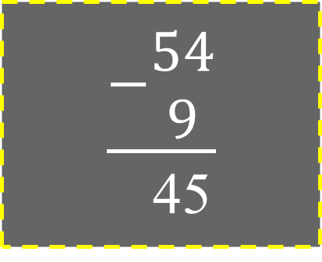
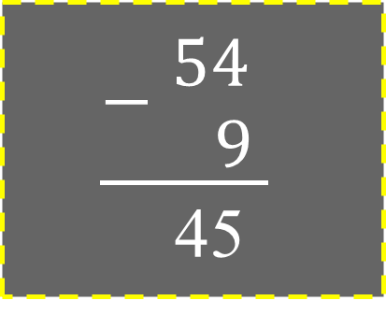
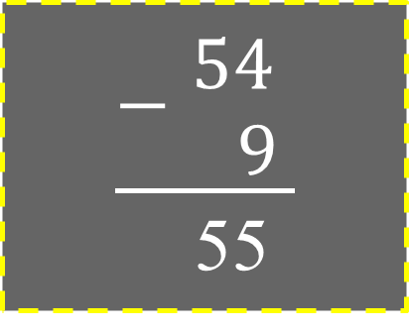
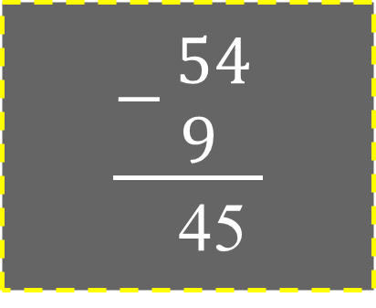
Phép tính nào sau đây đúng?
$$\underline{−\begin{aligned}54 \\ 9 \end{aligned}}$$
45
$$\underline{−\begin{aligned}54 \\ 9 \end{aligned}}$$
45
$$\underline{−\begin{aligned}54 \\ 9 \end{aligned}}$$
55
$$\underline{−\begin{aligned}54 \\ 9\end{aligned}}$$
45

Slide 7

Tìm kết quả bằng với phép tính
$$−\underline{\begin{aligned}55 \\ 18\end{aligned}}$$
85 – 56
56 - 38
25 + 89
49 – 12

Slide 8
Điền >; =; < vào ô trống:
54 + 4 95 – 37
>
=
<

Slide 9

LUYỆN TẬP
(Tiếp theo)

Slide 10

Tiết 1

Slide 11




1
Đặt tính rồi tính
63 – 38
70 – 26
63 – 38
70 – 26
54 – 9
30 – 5
63
70
-
-
38
26
25
44

Slide 12
63 – 38
70 – 26
54 – 9
30 – 5
54 – 9
30 – 5
54
30
-
-
9
5
45
25

Slide 13
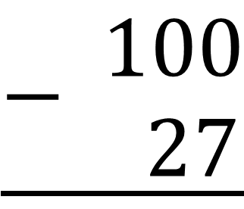


2
Tính (theo mẫu):
Tính: 100 – 27 = ?
Vậy 100 – 27 = 73
0 không trừ được 7, lấy 10 trừ 7 bằng 3, viết 3, nhớ 1
$$\underline{− \begin{aligned}100 \\ 27\end{aligned}}$$
2 thêm 1 bằng 3, lấy 10 trừ 3 bằng 7, viết 7
$$7$$
$$3$$

Slide 14







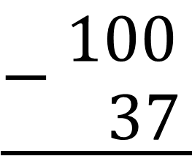

$$\underline{−\begin{aligned} 100 \\ 37\end{aligned}}$$
$$\underline{−\begin{aligned} 100 \\ 56\end{aligned}}$$
$$\underline{−\begin{aligned} 100 \\ 29\end{aligned}}$$
$$\underline{−\begin{aligned} 100 \\ 14\end{aligned}}$$
?
$$63$$
$$44$$
$$71$$
$$86$$
?
?
?

Slide 15
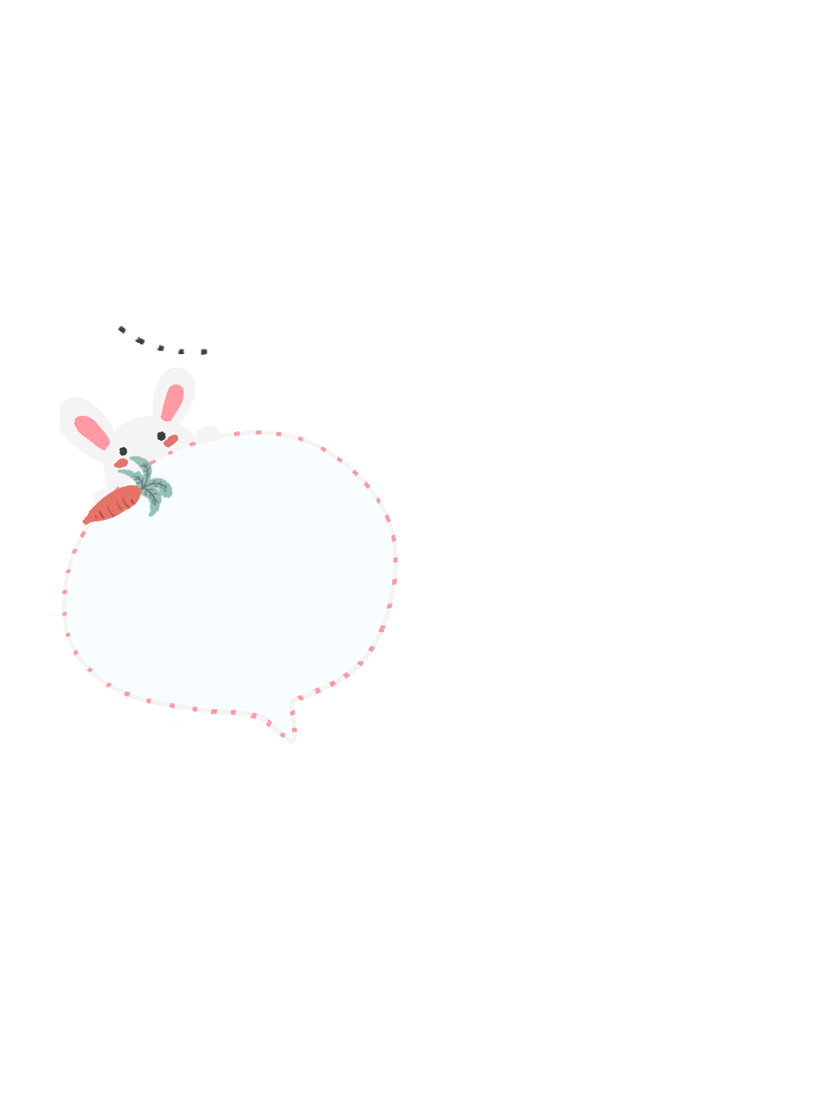

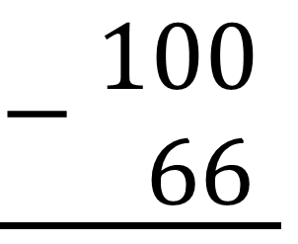
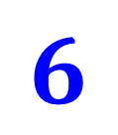
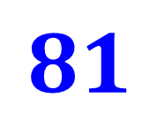
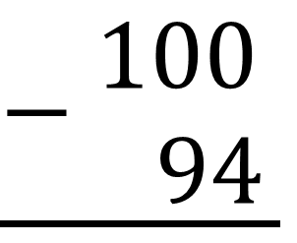
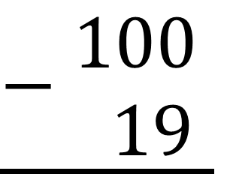
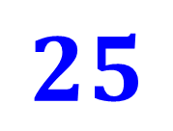
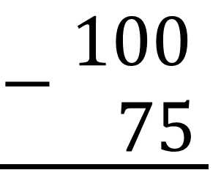
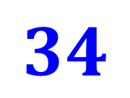
3
a) Đặt tính rồi tính:
100 – 19
100 – 66
100 – 75
100 – 94
$$\underline{−\begin{aligned} 100 \\ 19\end{aligned}}$$
$$\underline{−\begin{aligned} 100 \\ 66\end{aligned}}$$
$$\underline{−\begin{aligned} 100 \\ 75\end{aligned}}$$
$$\underline{−\begin{aligned} 100 \\ 94\end{aligned}}$$
$$81$$
$$34$$
$$25$$
$$6$$

Slide 16

3
b) Tính nhẩm:
100 - 60
100 - 30
100 - 80
100 - 50
= 40
= 20
= 70
= 50
100 - 90
100 - 70
100 - 10
100 - 40
= 10
= 90
= 30
= 60

Slide 17

Củng cố
Dặn dò

Slide 18

THANK YOU
Tạm biệt và hẹn gặp lại

